Slide 1
Государственное бюджетное общеобразовательное учреждение средняя общеобразовательная школа №1 «Образовательный центр» п.г.т. Стройкерамика муниципального района Волжский Самарской области структурное подразделение «Детский сад «Солнышко»
Воспитатель Жижина С.М.
ЭТИКЕТ.
Основы речевого общения младших дошкольников.

Slide 2
Слова умеют плакать и смеяться,
Приказывать, молить и заклинать,
И, словно сердце, кровью обливаться,
И равнодушным холодом дышать,
Призывом стать, и отзывом, и зовом
Способно слово, изменяя лад.
И проклинают, и клянутся словом,
Напутствуют, и славят, и чернят.
Я. Козловский

Slide 3
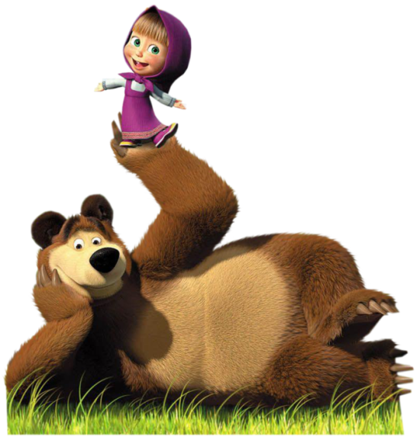
Стандартизированные речевые ситуации общения
приветствие
знакомство
прощание
извинение
благодарность
обращение и привлечение внимания
поздравление
комплимент
пожелание
одобрение
совет
просьба
приглашение
сочувствие

Slide 4
ПРИВЕТСТВИЕ
Пламенный привет!
Доброго здоровья!
Позвольте поприветствовать Вас! Здравствуй(те)!
Кого я вижу!
Мое почтение!
Сколько лет, сколько зим!
С прибытием!
Нижайшее почтение!
Общий салют!
Добро пожаловать!
Рад Вас видеть.
Сердечно приветствую Вас.
Доброе утро!
Приветствую Вас!
Мое почтение!
Добрый вечер!

Slide 5
ПРОЩАНИЕ
Ну, мне пора.
Не смею Вас задерживать.
Позвольте попрощаться!
До скорого свидания!
До завтра.
Увидимся!
До свидания.
До скорого свидания.
Прощай(те).
Всего хорошего!
Всего доброго!
Будьте здоровы
Всех Вам благ.
Счастливо!
Всего!
Пока!
Успехов во всем!
Обнимаю, целую.

Slide 6
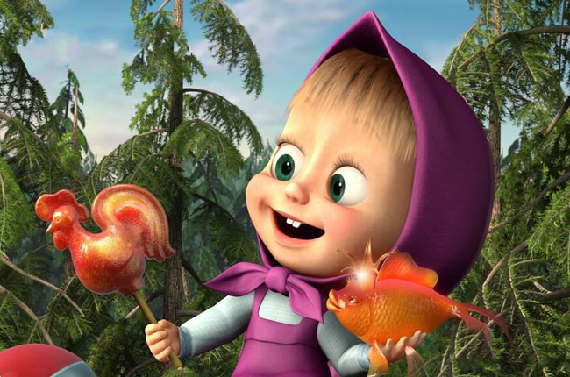
БЛАГОДАРНОСТЬ
Покорнейше вас благодарю.
Благодарю вас.
Спасибо.
Примите мою благодарность.
Премного вам благодарен!
Разрешите поблагодарить вас.
Я вам так признателен!
Приношу свою благодарность.
Нет слов, чтобы выразить мою благодарность!

Slide 7
ЗНАКОМСТВО
Здравствуйте, меня зовут…
Позвольте представиться.
Моё имя…
Добрый день, а как Вас зовут?

Slide 8
ИЗВИНЕНИЕ
Прошу меня извинить.
Простите.
Виноват.
Прошу прощения.
Извините меня.
Примите мои извинения.
Не сердитесь, пожалуйста.
Извини, дружок.
Извините меня, пожалуйста.
Простите меня, пожалуйста.
Приношу свои извинения.

Slide 9
ПРОСЬБА
Не сочтите за труд.
Будьте любезны.
Позвольте Вас побеспокоить.
Убедительно прошу Вас.
Огромная просьба к Вам.
Не будете ли так любезны?
Если вас не затруднит.
Не трудно ли вам?
Не сочтите за труд.
Не откажите в любезности.
Можно мне … ?
Вам нетрудно …?
Разрешите.
Позвольте.
Не в службу, а в дружбу.

Slide 10
ПОЗДРАВЛЕНИЕ
От всей души поздравляем Вас.
Примите наши поздравления.
Поздравляем Вас с замечательным праздником…
В этот день примите наши поздравления.

Slide 11
КОМПЛИМЕНТ
Ты у меня самая умная.
Ты меня всегда правильно понимаешь!
Как мне приятно смотреть на тебя!
Ты у меня самая красивая!
Я горжусь тобой!

Slide 12
РАЗГОВОР ПО ТЕЛЕФОНУ
Алло, здравствуйте, это…
Добрый день, это квартира…
Алло, здравствуйте. Это Ваня
Петров. Позовите, пожалуйста, к телефону..
Извините, я ошибся номером. Всего доброго.

Slide 13
Зазеленеет старый пень, когда услышит (добрый день).
Мальчик вежливый и развитый говорит, встречаясь (здравствуйте).
Когда бранят за шалости, говорят (прости, пожалуйста).
Всем вам с большой любовью, желаю крепкого (здоровья).
Растает ледяная глыба, от слова теплого (спасибо).

Slide 14
СПАСИБО ЗА ВНИМАНИЕ.

